Slide 1


C214 – Engenharia de Software Teste de Unidade
Prof. Christopher Lima
christopher@inatel.br

Slide 2
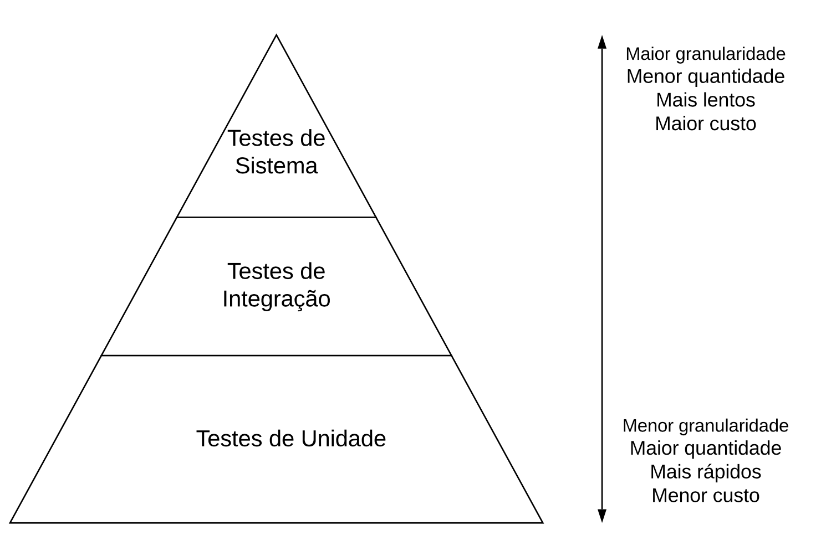
Testes automatizados

Slide 3







GUI
Serviço
Unitário

Slide 4
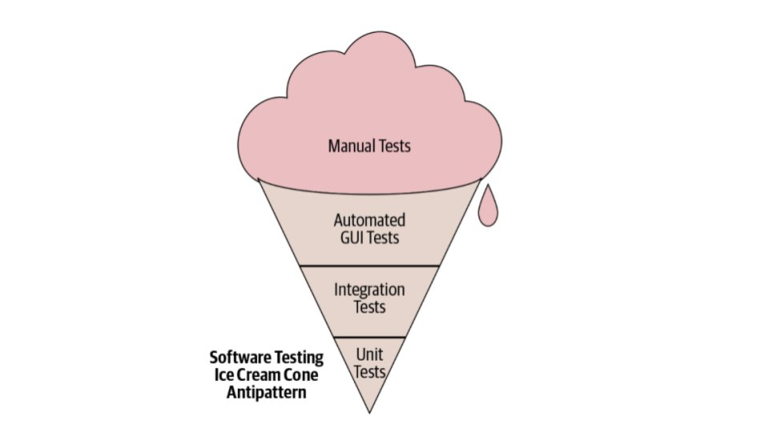
Testes automatizados – Anti-padrão

Slide 5
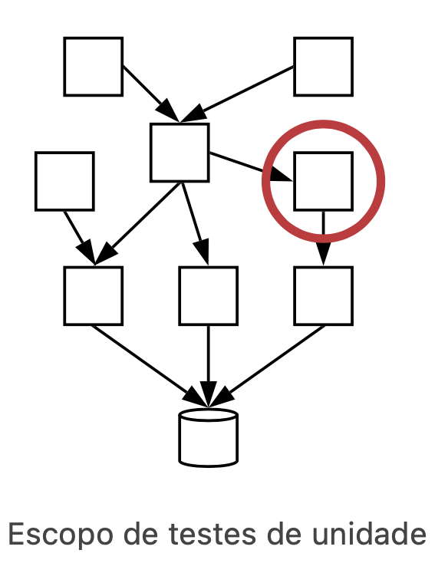
Testes automatizados - Escopo

Slide 6
São testes automatizados de pequenas unidades de código, que são testadas de forma isolada.

Slide 7

Como você vai definir a sua unidade?
Uma classe?
Um método?
Um pacote?
Depende do seu time!

Slide 8
Por padrão, adota-se uma classe como a unidade!
Todos os seus métodos fazem parte dessa unidade

Slide 9

É um programa!
Teste de unidade são escritos por programadores!

Slide 10
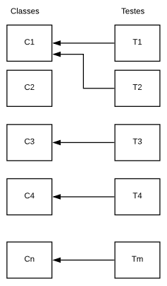
A classe C1 possui duas classes de testes, T1 e T2
A classe C2 não possui classes de testes
As classes C3 e C4 possuem, ambas, uma classe de teste

Slide 11
Normalmente as classes ficam divididas em dois pacotes:
Funcionalidade (main)
Teste (test)

Slide 12
São implementados por frameworks de teste

Slide 13
Kent Beck
Erich Gamma

Slide 14
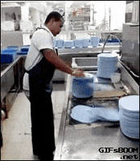
Testar uma Pilha

Slide 15
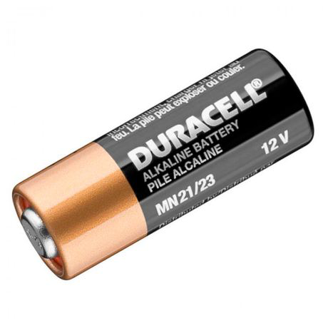
Pilha (Stack) - Revisão
A Pilha é uma estrutura de dados do tipo LIFO (Last In First Out). O último que entra é o primeiro a sair.
Podemos fazer as seguintes operações na pilha:
Empilhar um elemento no topo (push)
Desempilhar em elemento do topo (pop)
Olhar o elemento do topo
Verificar se está vazia
Observe que toda a manipulação é feita no topo da pilha.

Slide 16
Pilha (Stack) - Revisão
Push
Push
Push
Pop
Topo
3
Topo
Topo
13
13
13
Topo
23
23
23
23

Slide 17
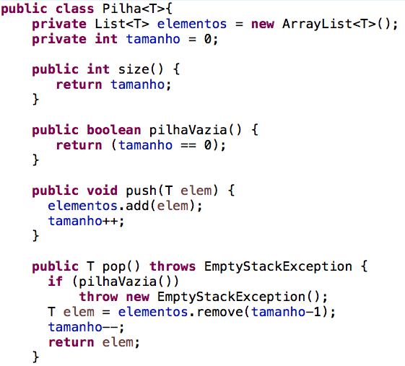
ArrayList para armazenar os elementos
Verifica se a pilha está vazia!
Faz o push na Pilha
Faz o pop na Pilha. Caso esteja vazia, lança uma Exception

Slide 18
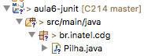
Seguindo a convenção do Maven, essa classe ficará no diretório src/main/java

Slide 19
Como vamos testar a classe Pilha?

Slide 20

De forma automatizada!

Slide 21
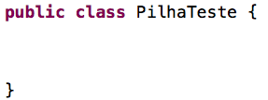
Por convenção, a classe de teste tem o mesmo nome da classe testada adicionando-se o sufixo “Teste”.
Pilha + Teste

Slide 22
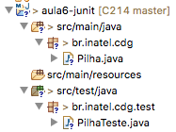
Seguindo a convenção, essa classe ficará no diretório src/test/java

Slide 23
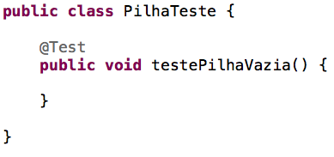
Os métodos de teste devem seguir as seguintes regras:
Públicos
Sem parâmetros
retorno void (boa prática)
Com prefixo “teste” (convenção)
Anotados com @Test

Slide 24
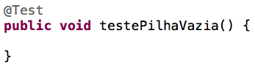
Anotação @Test.
void
Não recebe parâmetros
Pública
Por convenção, o nome inicia com “teste”

Slide 25
O que é uma Anotação? (Annotation)

Slide 26
Linguagens como C# (Attribute) e Java (Annotation) oferecem um recurso para customizarmos metadados nos elementos de uma classe:
Elementos: membros, métodos, a própria classe....
Metadados: Dados que descrevem dados
Considere um método. Quais os seus metadados?
tipo de retorno, argumentos, modificadores de acesso, etc.
Ou seja, dados que descrevem o método

Slide 27
Mas e o @Test?
É um outro metadado do método
Além dos metadados presentes na própria estrutura, ele também é um “método de teste”.

Slide 28
As anotações só fazem sentido para outro software capaz de processá-las.
No nosso exemplo, o JUnit é capaz de processar a anotação @Test

Slide 29
...voltando...

Slide 30
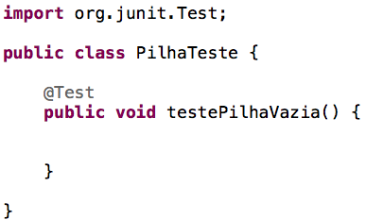
Para usar o @Test, precisamos importar a anotação.
O Eclipse ajuda (Intellisense ou ctrl+shift+o)!
Importando e usando @Test

Slide 31
É necessário que a dependência do JUnit esteja no projeto para o import.
Veremos isso na parte prática!

Slide 32
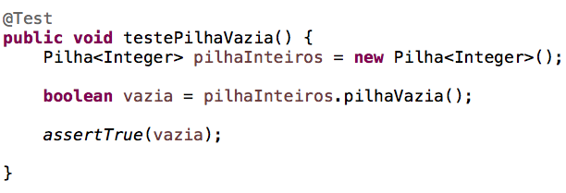
E o método?
Instanciar uma Pilha (de inteiros, nesse exemplo)
O que se deseja testar (se a pilha esta vazia)
Verifica se o teste passou (a variável vazia é true)?

Slide 33
O método de teste possui três partes!
Primeiro o contexto do teste, chamado de fixture.
Nela fazemos a inicialização e instanciação dos objetos.
Instanciar uma Pilha é o que precisamos. Como o teste é sobre pilha vazia, não precisamos inserir nenhum valor.

Slide 34
O método de teste possui três partes!
Segundo, precisamos executar o método que vamos testar e armazenar o resultado em uma variável.
Chama o método pilhaVazia() e armazena o resultado na variável booleana “vazia”.

Slide 35
O método de teste possui três partes!
Terceiro, verificamos se o teste passou/falhou.
O JUnit oferece os “asserts” para essa validação
Assegure que a variável “vazia” é verdadeira. assertTrue()

Slide 36

Tipos de assertivas do JUnit
assertEquals(expectativa,realidade)

Slide 37
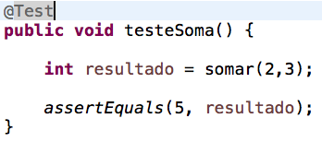
Expectativa = valor esperado
Realidade = valor calculado (sendo testado)
Assegure que o resultado é 5!

Slide 38
assertTrue(variável)
Usamos no método de teste da pilha vazia
Assegure que “variável” é true!

Slide 39
assertFalse(variável)
Assegure que “variável” é falsa!

Slide 40
assertSame(expectativa, realidade)

Slide 41
Assegura que “expectativa” é o mesmo objeto que “realidade”.
Apontam para o mesmo lugar!
assertSame é diferente de assertEquals

Slide 42
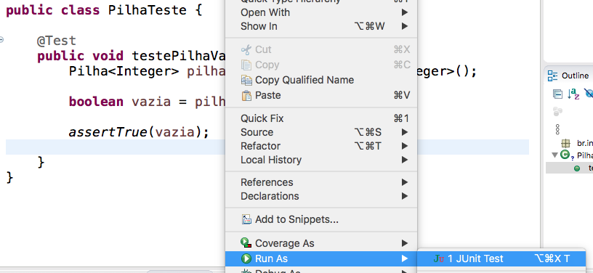

Como executamos esse teste?
Clique com o botão direito em qualquer lugar da classe -> Run as -> JUnit Test

Slide 43
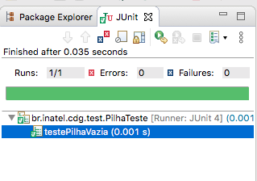
Uma nova aba à esquerda irá aparecer. Ela contém as informações sobre os testes
Resultados numérico dos testes. Repare que nenhum falhou e também não houve erro de execução (são coisas diferentes)
Detalhes de cada teste. Observe que apenas um método de teste foi executado e ele passou (está verde). O “testePilhaVazia”

Slide 44
Vamos falhar!

Slide 45
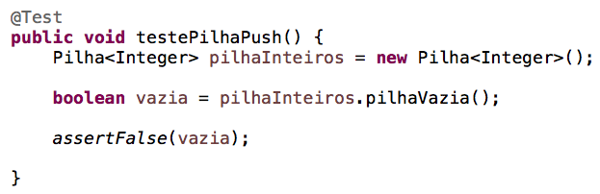
Vamos criar um método para testar se a pilha não está vazia. Mas não faremos nenhum push.
Para esse teste, a expectativa é que a variável “vazia” seja false! Pois a pilha não deveria estar vazia

Slide 46
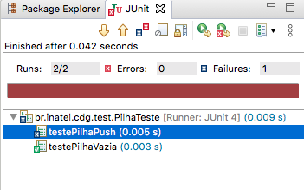
Após a execução ele falhou! Pois a variável “vazia” não está “false”.
Houve uma falha
Foi o teste “testePilhaPush”
Como nunca fizemos um push na pilha, ela continua vazia. Por isso o teste falhou!

Slide 47
Vamos criar criar mais testes para a Pilha!
Lembre-se de usar o Maven para gerenciar a dependência!

Slide 48
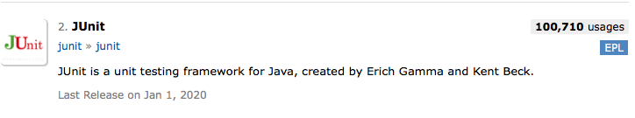
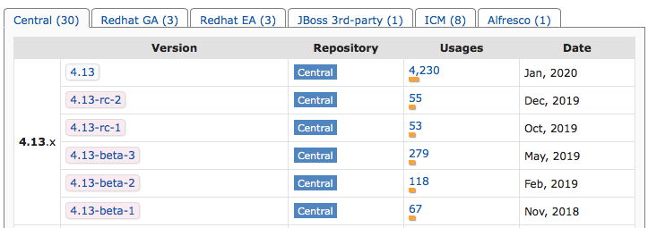
Acesse o Maven Central Repository, e procure JUnit
Escolha a última versão (estamos usando o JUnit 4)

Slide 49
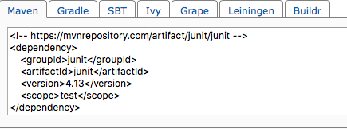
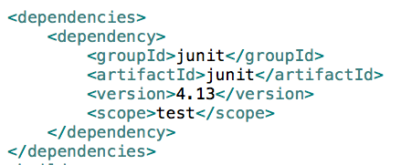
Copie o XML para o pom do seu projeto
Observe a “tag” <scope>, informando que essa dependência é para teste. Ou seja, o JUnit não precisa ser “empacotado” no “jar”.

Slide 50
Agora é só codar!
Crie testes para:
Fazer pop na pilha vazia (deve lançar a Exception)
Verificar que um elemento foi inserido (teste do push)
Testar o retorno do pop (elemento foi buscado corretamente)
Testar se pop diminui tamanho da pilha

Slide 51
Definições

Slide 52
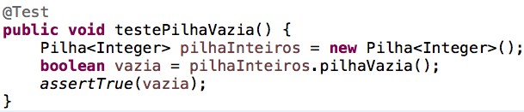
Teste -> Comportamento
Método que implementa o teste
Test Method
São anotados com @Test (JUnit)

Slide 53
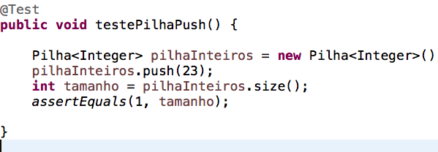
Fixture
Contexto do teste
Estado do sistema que será testado

Slide 54
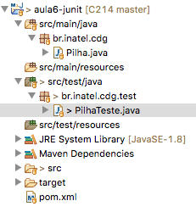
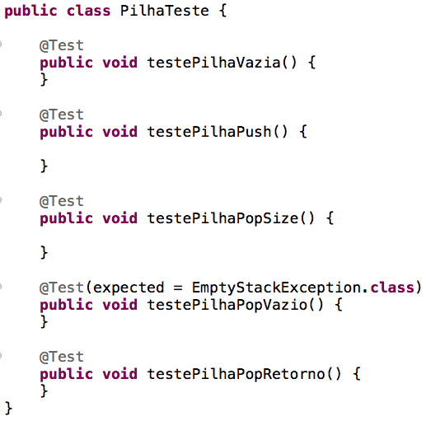
Caso de Teste (Test Case)
Classe com os métodos de teste
Usualmente possuem o sufixo “Teste”

Slide 55
Suíte de Testes
Conjunto de casos de teste.
Podemos ver como todos as classes de teste dentro de src/teste/java

Slide 56
SUT -> System Under Test
Sistema que está sendo testado
Termo Genérico (não é apenas para teste de unidade)
É importante sabermos o sistema que está sendo testado (SUT) para definirmos a melhor ferramenta para teste.

Slide 57

Quando criar teste de unidade?

Slide 58
Criar a funcionalidade primeiro (Ex: Pilha) e depois criar uma classe para testar (Ex: PilhaTeste). É uma abordagem Intuitiva.
Cria a Pilha
Cria o Teste para a Pilha

Slide 59
Outra abordagem é criar o teste primeiro e depois a funcionalidade
Cria a Pilha
Cria o Teste para a Pilha

Slide 60
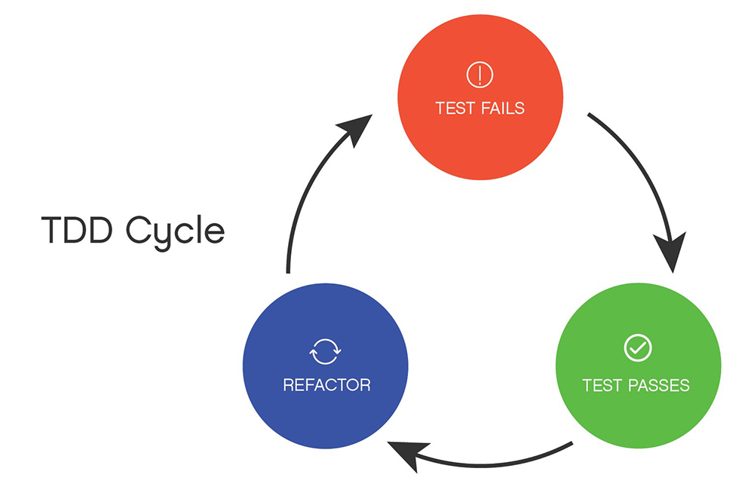
TDD – Test Driven Development
Uma das maneiras mais eficazes para garantir que haja testes automatizados confiáveis.
“TDD – Teste primeiro + Desenvolvimento Incremental”
TDD não é uma ferramenta.
TDD é uma metodologia para desenvolvimento de testes.

Slide 61
TDD – Test Driven Development
Vermelho: Escrever um testes que vai falhar porque não existe código.
Verde: Escrever o código suficiente para o teste passar.
Azul: Incrementar o desenvolvimento para melhorar a implementação feita.

Slide 62
TDD – Test Driven Development
Ideal para a pessoa desenvolvedora da solução fazer testes unitários. Necessita acesso ao código fonte.
Respostas de experimentos observados em equipes de software:
Aumento da produtividade
Repetibilidade.
Precisão dos resultados.

Slide 63

Ao detectar um bug
Escrever um teste que reproduz o bug
O teste deverá falhar
Corrigir o bug 
O teste deverá passar
A suíte ganhou um novo teste ☺

Slide 64


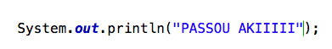
Ao debugar (depurar, passo-a-passo)
É muito comum imprimirmos mensagens na tela durante o processo.

Slide 65
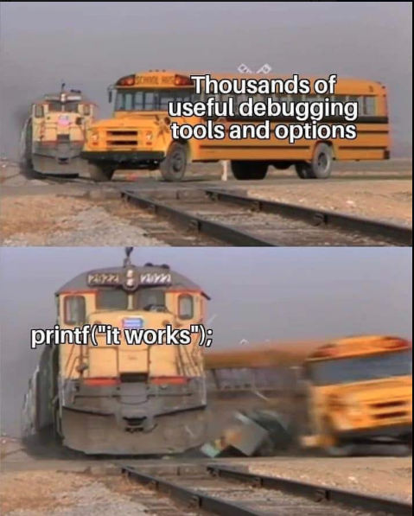

Slide 66

Ao invés de imprimir mensagens na tela, escreva testes de unidade.
Mensagens na tela precisam ser validadas manualmente e depois serão apagadas.
Os testes permanecerão na suíte

Slide 67

Em hipótese alguma os testes devem ser executados apenas no final do projeto!
Isso era comum na metodologia Waterfall (Cascata)
Isso resultava em testes com
Baixa qualidade
Baixa cobertura
Pode nem ser implementado

Slide 68
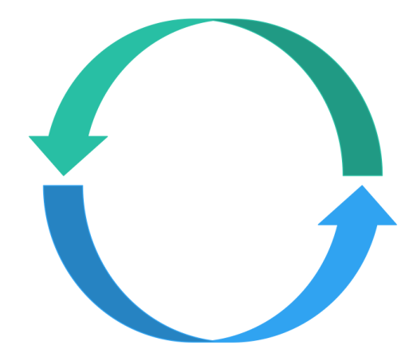
Metodologia Ágil nos encoraja a fazer testes durante todo o desenvolvimento
O tester de uma classe precisa ser o próprio desenvolvedor.

Slide 69

Quais são os benefícios de testes unitários?

Slide 70
Encontrar bugs no início de desenvolvimento.......

Slide 71

.......antes de entrar em produção

Slide 72

Protege contra regressão de código
Regressão ocorre se um bug for introduzido no código ao:
Refatorar
Corrigir outro bug
Nova funcionalidade
Isto é, foi introduzido um erro em uma parte do código que já funcionava.
Regrediu!

Slide 73

Quando existe uma suíte de testes automatizados, o desenvolvedor pode executá-la após qualquer modificação.
Chamamos de teste de regressão.
Se algum erro foi introduzido no código, alguns testes irão falhar indicando o local do erro de forma precisa.

Slide 74

Teste Unitário é uma ótima forma de documentação.
Analisando as classes de teste, o desenvolvedor pode compreender o que as classes testadas fazem.
Ao se aproximar de um código novo, é boa prática que o desenvolvedor estude primeiro as classes de teste!

Slide 75



Testes Unitários são amplamente utilizados nas grandes empresas!

Slide 76
Princípios
FIRST

Slide 77

FIRST
Fast (Rápido)
São executados com frequência, assim é importante que que sejam rápidos.
Uma alternativa é separar a suíte de teste em dois grupos: Que executam rapidamente, e o mais lentos.
Os mais lentos serão executados com menos frequência.

Slide 78
FIRST
Independente
A ordem de execução dos testes não deve alterar o resultado.
Isto é, os testes não podem alterar o estado global do sistema.
Não podem depender de outros testes.

Slide 79

FIRST
Repeatable (Repetível)
Devem ter sempre o mesmo resultado.
Se executado N vezes, deve ter o mesmo resultado em todas as N execuções.
Se isso não ocorrer temos testes do tipo Flaky (Intermitentes)

Slide 80

FIRST
Repeatable (Repetível)
Concorrência é o principal responsável por comportamento intermitente.

Slide 81
FIRST
Self-Checking (Auto-Verificáveis)
O resultado deve ser imediato
O desenvolvedor não deve gastar tempo identificando o resultado dos testes
IDEs, normalmente, oferecem componentes visuais para auxiliar a verificação dos testes (falhou/passou)

Slide 82
FIRST
Timely (Quanto Antes)
Como já visto exaustivamente, devem ser escritos o quanto antes!
Ou até mesmo antes do antes (???)

Slide 83
Qual o número de assertivas por teste?

Slide 84
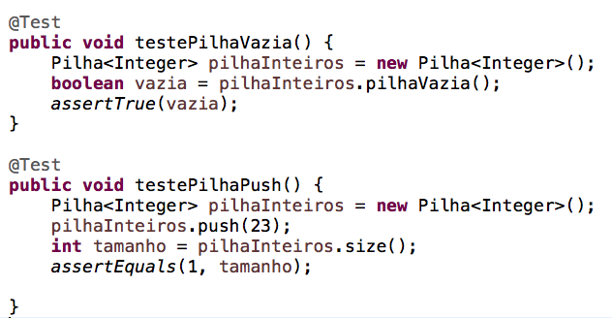

Existe uma recomendação padrão de uma assertiva por teste!

Slide 85
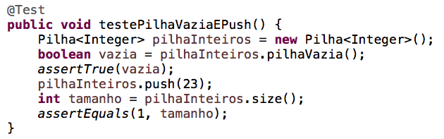
O código abaixo não é recomendado pois é menos legível.
Além de dificultar verificar qual assertiva falhou!

Slide 86
Mas.....não leve ao pé da letra
É preciso que cada desenvolvedor(a) faça a análise.
Em várias situações, é importante termos várias assertivas!

Slide 87
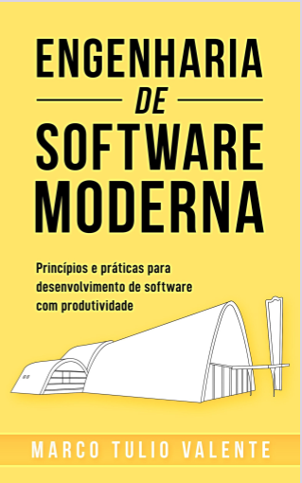

Referência
Capítulo 8 do livro Engenharia de Software Moderna
Item 8.2 – Teste de Unidade
Item 8.3 – Princípios e Smells
Item 8.4 – Cobertura de Testes
Item 8.5 - Testabilidade
https://engsoftmoderna.info/cap8.html

Slide 88

Implementações
https://github.com/chrislima-inatel/C214

